Slide 1
บทที่ 3 การจัดเก็บข้อมูล
Data Storage

Slide 2
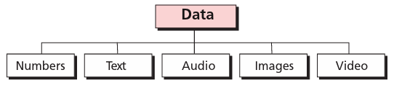
3.1 ประเภทข้อมูล (DATA TYPES)
รูปที่ 3.1 ข้อมูลประเภทต่างๆ
อุตสาหกรรมคอมพิวเตอร์ใช้คำว่า "มัลติมีเดีย (multimedia’)" เพื่อกำหนดข้อมูลที่ประกอบด้วยตัวเลข (numbers) ข้อความ (text) เสียง (audio) รูปภาพ (images) และวิดีโอ (video)

Slide 3
3.1 ประเภทข้อมูล (DATA TYPES)
3.1.1 ข้อมูลภายในเครื่องคอมพิวเตอร์
ประเภทข้อมูลทั้งหมดจะถูกแปลงเป็นรูปแบบเดียวกันเมื่อเก็บไว้ในคอมพิวเตอร์ เรียกว่ารูปแบบบิต
บิต (Bits)
บิต (เลขฐานสอง) คือหน่วยข้อมูลที่เล็กที่สุดที่สามารถเก็บไว้ในคอมพิวเตอร์ได้ และมีค่าเป็น 0 หรือ 1 บิตแสดงถึงสถานะของอุปกรณ์ที่สามารถรับสถานะใดสถานะหนึ่งในสองสถานะได้
ตัวอย่างเช่น สวิตช์สามารถเปิดหรือปิดได้ สามารถกำหนดแบบแผนเพื่อแสดงสถานะ 'เปิด' เป็น 1 และสถานะ 'ปิด' เป็น 0

Slide 4
3.1 ประเภทข้อมูล (DATA TYPES)
3.1.1 ข้อมูลภายในเครื่องคอมพิวเตอร์
รูปแบบบิต (Bit patterns)
ในการแสดงข้อมูลประเภทต่างๆ เราใช้รูปแบบบิต ลำดับ หรือที่บางครั้งเรียกว่า สตริง (string) ของบิต รูปที่ 3.2 แสดงรูปแบบบิตที่ประกอบด้วยสิบ 16 บิต เป็นการผสมกันของ 0 และ 1
รูปแบบบิตที่มี 8 บิตเรียกว่า ไบต์ (byte)
รูปที่ 3.2 ข้อมูลประเภทต่างๆ

Slide 5
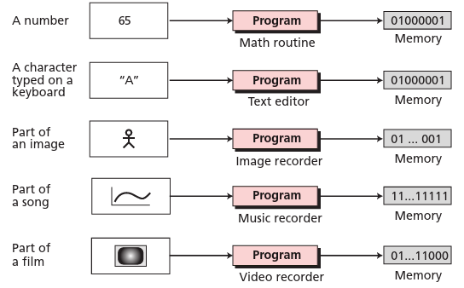
3.1 ประเภทข้อมูล (DATA TYPES)
3.1.1 ข้อมูลภายในเครื่องคอมพิวเตอร์
ข้อมูลประเภทต่างๆสามารถจัดเก็บเป็นรูปแบบเดียวกันในหน่วยความจำได้ ดังรูปที่ 3.3
รูปที่ 3.3 การจัดเก็บข้อมูลประเภทต่างๆ

Slide 6
Q&A

